Slide 1


Bildanalyse Software
Roger Bollmann
Züricher Hochschule für Angewandte Wissenschaft
Betreuer: Matthias Bachmann
6. Oktober 2015

Slide 2
Inhaltsverzeichnis
Aufgabenstellung und Analyse
Konzepte und Techniken
Implementation
Resultate und Reflexion

Slide 3
Problem-/Aufgabenstellung
Aufgabenstellung und Analyse
Konzepte und Techniken
Implementation
Resultat und Reflexion
Problemstellung
FINMA
Zugriff auf Kundendaten
Aufgabenstellung
Abfangen von Bildern
Umwandeln von Bildern in Text

Slide 4
Ziele
Aufgabenstellung und Analyse
Konzepte und Techniken
Implementation
Resultat und Reflexion
Recherche / Ist-Analyse
Anforderungsanalyse
Ausarbeitung eines Konzeptes zur Abfangung von verschicken Bildern
Durchführen eines Proof of Concepts

Slide 5
Recherche
Aufgabenstellung und Analyse
Konzepte und Techniken
Implementation
Resultat und Reflexion
Abfangen eines Bildes
HTTP Modul
HTTP Handler
Advanced Logging
Übertragungsmethoden
HTTP Transport
TCP Transport
Name Pipe Transport

Slide 6
IST-Analyse
Aufgabenstellung und Analyse
Konzepte und Techniken
Implementation
Resultat und Reflexion
1. Benutzer ruft Webseite auf
2. Webserver leitet den Benutzer weiter an SSO und wird authentifiziert
3. Benutzer kann sich nun einloggen
4. Zugriff wird in ein Logfile geschrieben

Slide 7
Anforderungen
Aufgabenstellung und Analyse
Konzepte und Techniken
Implementation
Resultat und Reflexion
Vision
"Es soll eine Lösung zur Analysierung von Bildmaterialen im Intranet zur Verfügung gestellt werden. Dies dient zur Überwachung von Mitarbeiter, welche Bilder von einer Webseite hoch oder herunterladen"
Abfangen von Bildern
Verschicken von Bildern
Transferieren von Bildern zu Text

Slide 8
Use Case
Aufgabenstellung und Analyse
Konzepte und Techniken
Implementation
Resultat und Reflexion

Slide 9
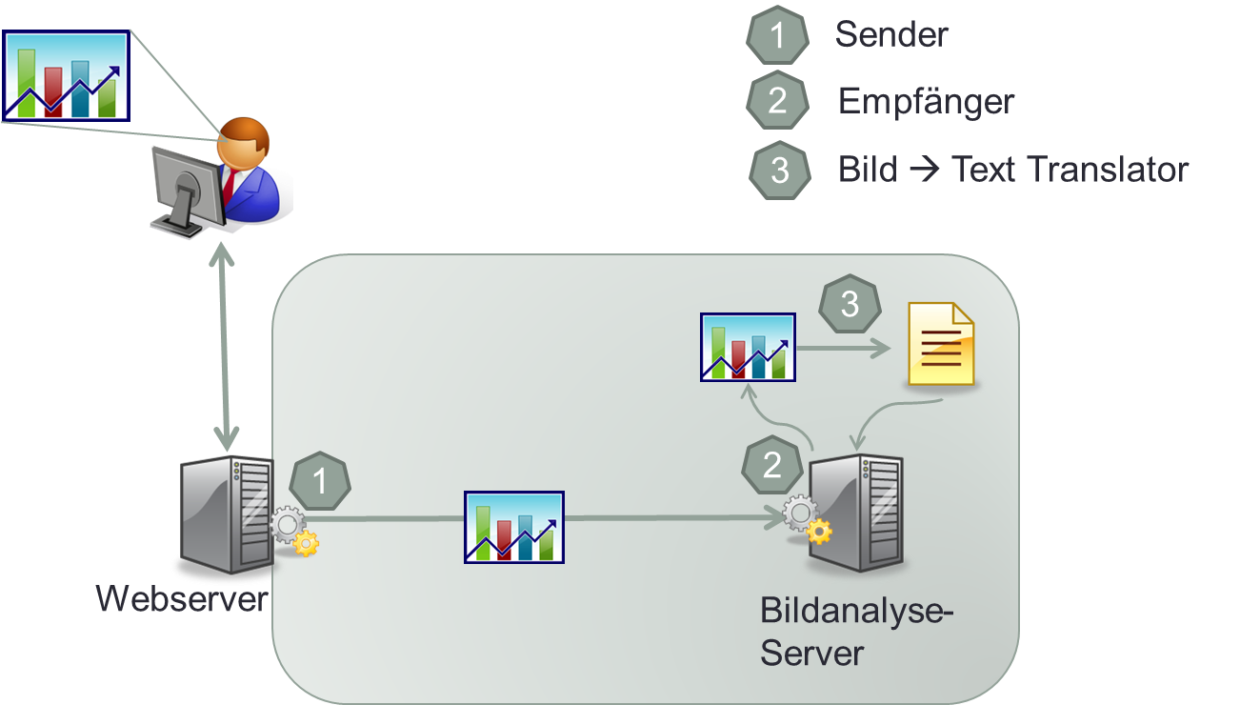
Konzept
Aufgabenstellung und Analyse
Konzepte und Techniken
Implementation
Resultat und Reflexion

Slide 10
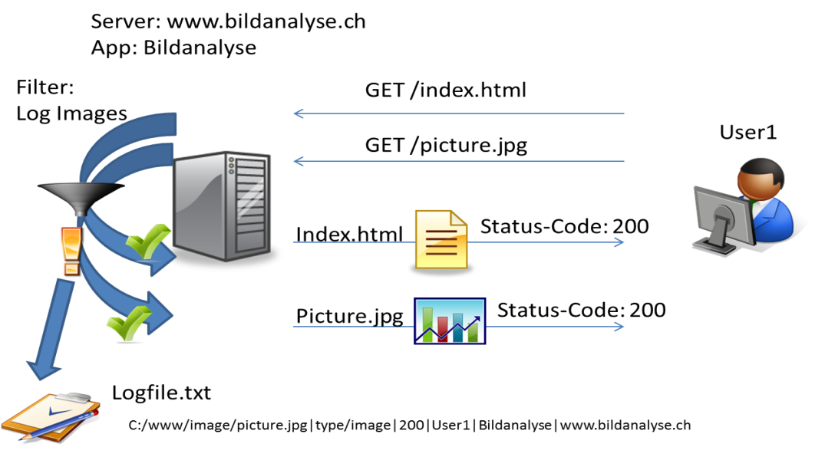
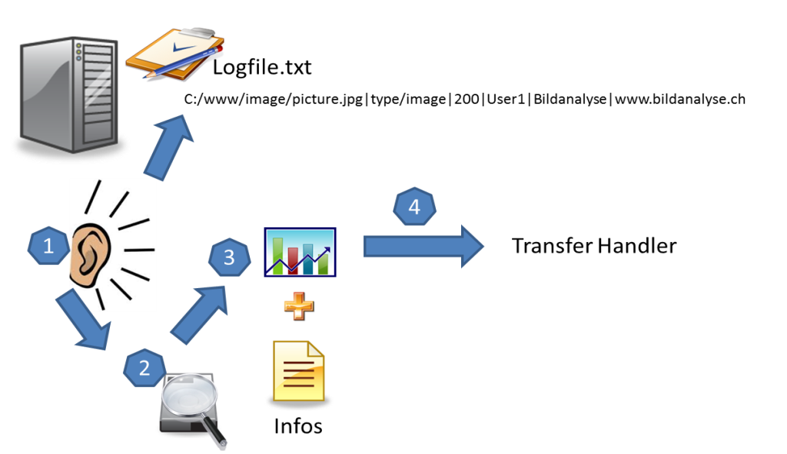
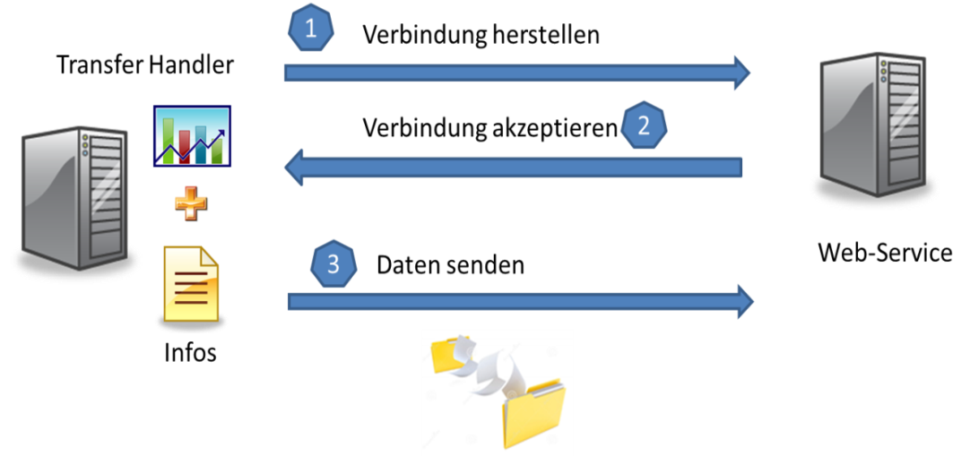
Konzept Sender
Aufgabenstellung und Analyse
Konzepte und Techniken
Implementation
Resultat und Reflexion
Logger
Logfile Handler
Transfer Handler

Slide 11
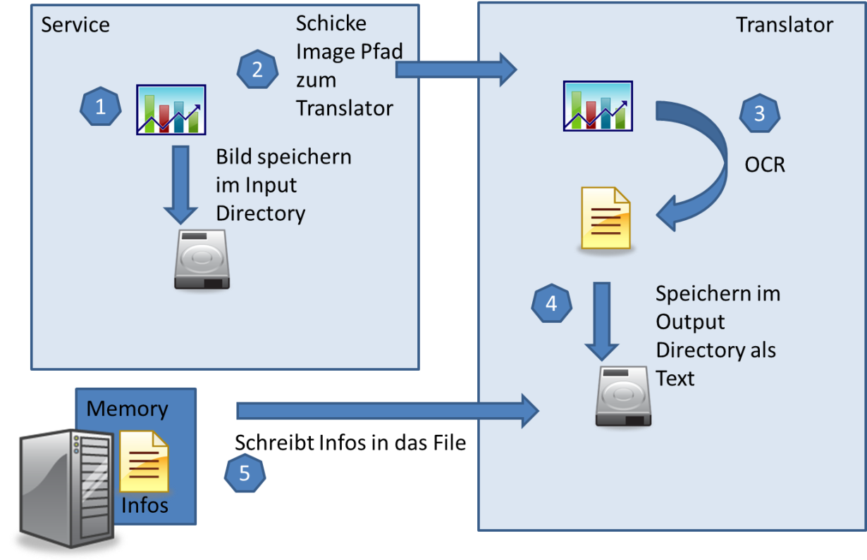
Konzept Empfänger/Translator
Aufgabenstellung und Analyse
Konzepte und Techniken
Implementation
Resultat und Reflexion

Slide 12
Technologien
Aufgabenstellung und Analyse
Konzepte und Techniken
Implementation
Resultat und Reflexion
Webservice
Test

Slide 13

Technologien
Aufgabenstellung und Analyse
Konzepte und Techniken
Implementation
Resultat und Reflexion
OCR Translator
Tesseract
HP Research (1984-1994)
Google seit 2005 (Ray Smith)
Algorithmus
1. Erkennen von Linien
2. Baseline ziehen
3. Abstandserkennung
4. Buchstabenerkennung
5. Wortabgleichung mit Wörterbuch

Slide 14
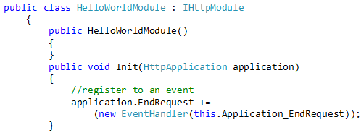
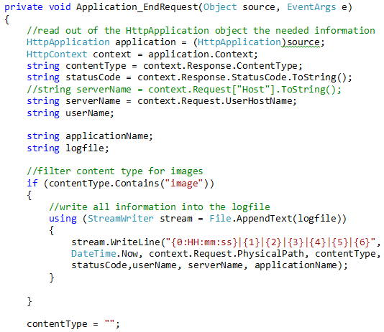
Sender
Aufgabenstellung und Analyse
Konzepte und Techniken
Implementation
Resultat und Reflexion
HTTP Module
Registrierung an Event
Abfangen von Bildern und ins Logfile schreiben

Slide 15
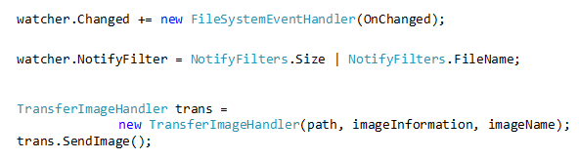
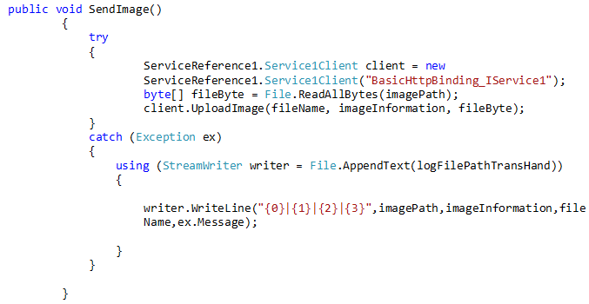
Sender
Aufgabenstellung und Analyse
Konzepte und Techniken
Implementation
Resultat und Reflexion
Logfile- / Transfer-Handler
Logeintrag lesen gemäss Notifikationsdefinition
Übergeben von Informationen an Transfer-Handler
Versenden an Web Service

Slide 16
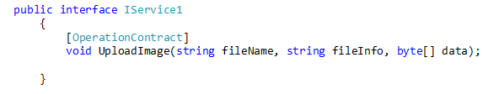
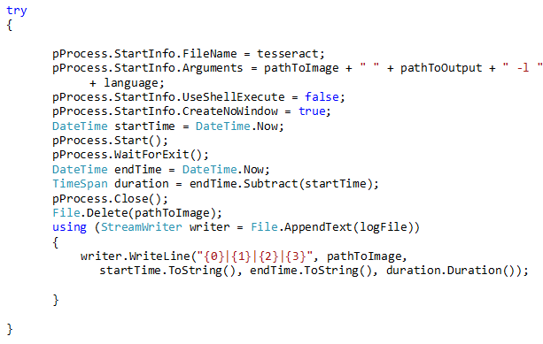
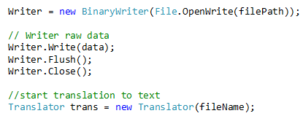
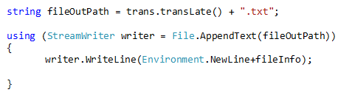
Empfänger und Translator
Aufgabenstellung und Analyse
Konzepte und Techniken
Implementation
Resultat und Reflexion
Definition von Web Service
Bytes in File schreiben und an Translator übergeben
Umwandeln von Bild in Text
Zusätzliche Informationen hinzufügen

Slide 17
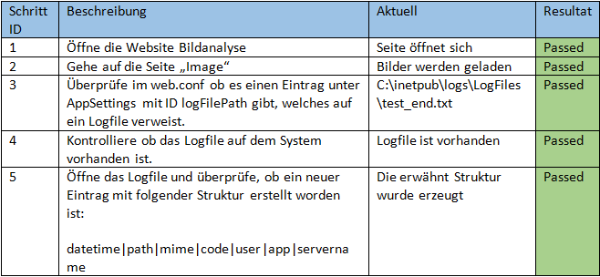
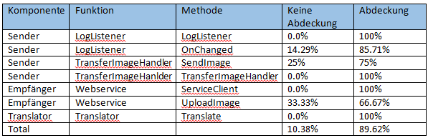
Test
Aufgabenstellung und Analyse
Konzepte und Techniken
Implementation
Resultat und Reflexion
Jede funktionale Anforderung wurde getestet.
Unit Tests von Visual Studio
User Akzeptanz Test von mir
Nicht-funktionale Anforderungen wurden nicht vollumfänglich getestet da PoC

Slide 18
Reflexion
Aufgabenstellung und Analyse
Konzepte und Techniken
Implementation
Resultat und Reflexion
Proof of Concept wurde erfolgreich durchgeführt
Tesseract könnte noch etwas performanter sein
Transportsicherheit war nicht im Vordergrund
Dokumentation benötigte mehr Aufwand
Funktionale und nicht funktionale Anforderungen
Wie wird eine solche Arbeit erstellt
Probleme bei der Implementation vom HTTP Modul
Zeitmanagement wurde während der Arbeit nochmals angepasst

Slide 19
Demo
Aufgabenstellung und Analyse
Konzepte und Techniken
Implementation
Resultat und Reflexion

Slide 20

Fragen
Aufgabenstellung und Analyse
Konzepte und Techniken
Implementation
Resultat und Reflexion

